Slide 1
Laboratorio di Informatica (Ribelle) 2019 – Lezione 2
Cristiano Longo (opendatahacklab)
Centro Sociale Autogestito Officina Rebelde
Laboratorio di Informatica Ribelle – 2019 – Cristiano Longo – C.S.A. Officina Rebelde - Catania

Slide 2
File di testo
In un file di testo i byte vanno interpretati come caratteri
 | 01000011 | 01001001 | 01000001 | 01001111
Decimale | 67 | 73 | 65 | 79
Testo | C | I | A | O
Laboratorio di Informatica Ribelle – 2019 – Cristiano Longo – C.S.A. Officina Rebelde - Catania

Slide 3
Codifica dei Caratteri
In un file di testo i byte vanno interpretati come caratteri
 | 01000011 | 01001001 | 01000001 | 01001111
Decimale | 67 | 73 | 65 | 79
Testo | C | I | A | O
L’associazione tra valori e caratteri è definita dalla codifica dei caratteri (charset encoding)
Laboratorio di Informatica Ribelle – 2019 – Cristiano Longo – C.S.A. Officina Rebelde - Catania

Slide 4
Unicode
La codifica più diffusa è Unicode Transformation Format: https://unicode-table.com
Laboratorio di Informatica Ribelle – 2019 – Cristiano Longo – C.S.A. Officina Rebelde - Catania

Slide 5
UTF-8
La codifica più diffusa è Unicode Transformation Format. UTF-8 è compatibile con US-ascii.
 | 01000011 | 01001001 | 01000001 | 01001111
Decimale | 67 | 73 | 65 | 79
Testo | C | I | A | O
Laboratorio di Informatica Ribelle – 2019 – Cristiano Longo – C.S.A. Officina Rebelde - Catania

Slide 6
UTF-16
La codifica più diffusa è Unicode Transformation Format. UTF-16 richiede due byte per carattere.
UTF-16 | 00000000 01000011 | 00000000 01001001 | 00000000 01000001 | 00000000 01001111
UTF-8 | 01000011 | 01001001 | 01000001 | 01001111
Decimale | 67 | 73 | 65 | 79
Testo | C | I | A | O
Laboratorio di Informatica Ribelle – 2019 – Cristiano Longo – C.S.A. Officina Rebelde - Catania

Slide 7
Locale
Il Locale impostato nel PC definisce
il charset encoding predefinito
la lingua
il fuso orario
i simboli monetari
utilizzo di “.” o “,” come separatore delle cifre decimali
Laboratorio di Informatica Ribelle – 2019 – Cristiano Longo – C.S.A. Officina Rebelde - Catania

Slide 8
Memorie
Le memorie sono di dispositivi o componenti dove vengono posti i dati.
Laboratorio di Informatica Ribelle – 2019 – Cristiano Longo – C.S.A. Officina Rebelde - Catania

Slide 9
Memorie
Le memorie sono di dispositivi o componenti dove vengono posti i dati.
Possono essere viste come una sequenza di Locazioni contenenti ciascuna un byte.
Locazione | 0 | 1 | 2 | 4 | ...
Contenuto | 01000011 | 01001001 | 01000001 | 01001111 | ...
Laboratorio di Informatica Ribelle – 2019 – Cristiano Longo – C.S.A. Officina Rebelde - Catania

Slide 10
Memorie
Le memorie sono di dispositivi o componenti dove vengono posti i dati.
Possono essere viste come una sequenza di Locazioni contenenti ciascuna un byte.
Locazione | 0 | 1 | 2 | 4 | ...
Contenuto | 01000011 | 01001001 | 01000001 | 01001111 | ...
Esempio
Somma 0 con 2
Laboratorio di Informatica Ribelle – 2019 – Cristiano Longo – C.S.A. Officina Rebelde - Catania

Slide 11
Memorie
Le memorie sono di dispositivi o componenti dove vengono posti i dati.
Possono essere viste come una sequenza di Locazioni contenenti ciascuna un byte.
Locazione | 0 | 1 | 2 | 4 | ...
Contenuto | 01000011 | 01001001 | 01000001 | 10001100 | ...
Esempio
Somma 0 con 2 e metti il risultato in 4
Laboratorio di Informatica Ribelle – 2019 – Cristiano Longo – C.S.A. Officina Rebelde - Catania

Slide 12
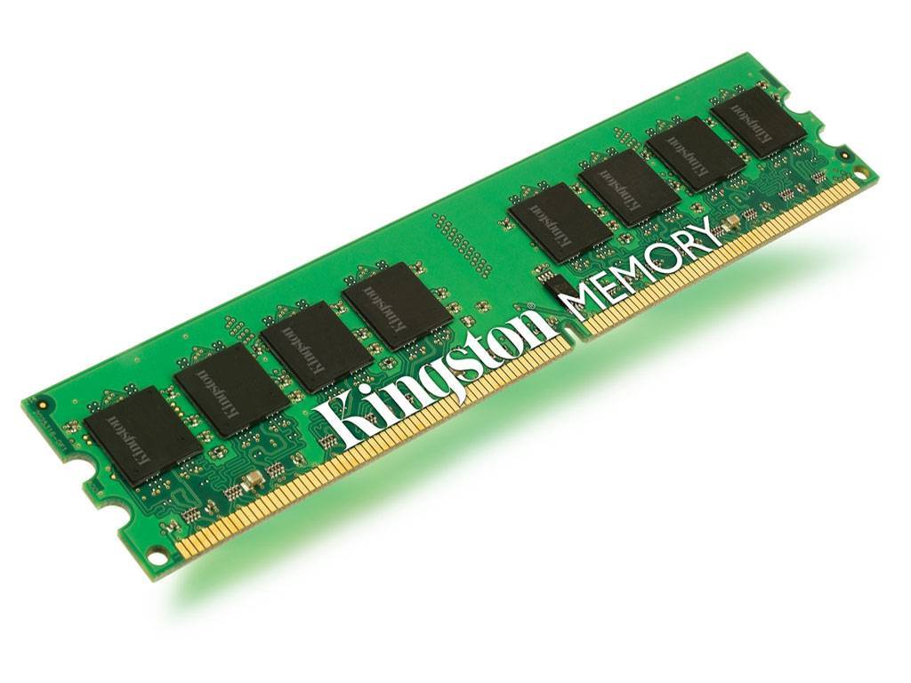
Memorie volatili
Memorie volatili: si cancellano quando non sono più attive (in genere quando si spegne il computer)
Random Access Memory (RAM) – tutta l’attività in esecuzione sul PC risiede in RAM
Laboratorio di Informatica Ribelle – 2019 – Cristiano Longo – C.S.A. Officina Rebelde - Catania

Slide 13
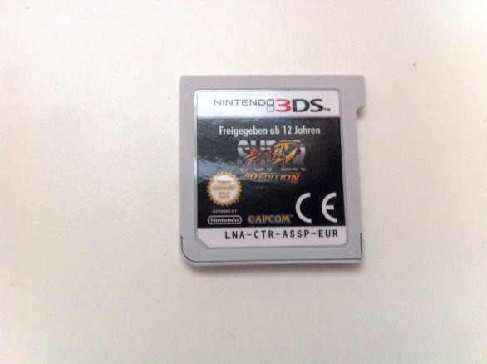
Memorie a sola lettura
Le Read Only Memory (ROM) vengono scritte una sola volta. Da quel momento sarà possibile solo leggerle.
Laboratorio di Informatica Ribelle – 2019 – Cristiano Longo – C.S.A. Officina Rebelde - Catania

Slide 14
Memorie - Esempi
 | Volatile | Sola Lettura
RAM
Cartucce per Videogiochi
CD e DVD non riscrivibili
Hard Disk
USB storage
Laboratorio di Informatica Ribelle – 2019 – Cristiano Longo – C.S.A. Officina Rebelde - Catania

Slide 15
Memorie - Esempi
 | Volatile | Sola Lettura
RAM | Si | No
Cartucce per Videogiochi
CD e DVD non riscrivibili
Hard Disk
USB storage
Laboratorio di Informatica Ribelle – 2019 – Cristiano Longo – C.S.A. Officina Rebelde - Catania

Slide 16
Memorie - Esempi
 | Volatile | Sola Lettura
RAM | Si | No
Cartucce per Videogiochi
CD e DVD non riscrivibili
Hard Disk
USB storage
Laboratorio di Informatica Ribelle – 2019 – Cristiano Longo – C.S.A. Officina Rebelde - Catania

Slide 17
Memorie - Esempi
 | Volatile | Sola Lettura
RAM | Si | No
Cartucce per Videogiochi | No | Si
CD e DVD non riscrivibili
Hard Disk
USB storage
Laboratorio di Informatica Ribelle – 2019 – Cristiano Longo – C.S.A. Officina Rebelde - Catania

Slide 18
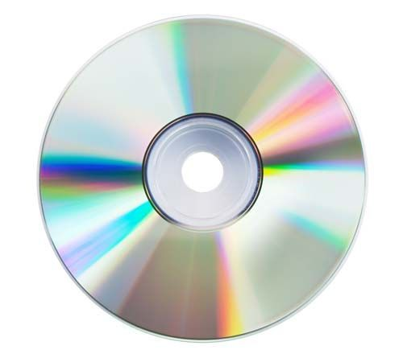
Memorie - Esempi
 | Volatile | Sola Lettura
RAM | Si | No
Cartucce per Videogiochi | No | Si
CD e DVD non riscrivibili
Hard Disk
USB storage
Laboratorio di Informatica Ribelle – 2019 – Cristiano Longo – C.S.A. Officina Rebelde - Catania

Slide 19
Memorie - Esempi
 | Volatile | Sola Lettura
RAM | Si | No
Cartucce per Videogiochi | No | Si
CD e DVD non riscrivibili | No | Si
Hard Disk
USB storage
Laboratorio di Informatica Ribelle – 2019 – Cristiano Longo – C.S.A. Officina Rebelde - Catania

Slide 20

Memorie - Esempi
 | Volatile | Sola Lettura
RAM | Si | No
Cartucce per Videogiochi | No | Si
CD e DVD non riscrivibili | No | Si
Hard Disk
USB storage
Laboratorio di Informatica Ribelle – 2019 – Cristiano Longo – C.S.A. Officina Rebelde - Catania

Slide 21
Memorie - Esempi
 | Volatile | Sola Lettura
RAM | Si | No
Cartucce per Videogiochi | No | Si
CD e DVD non riscrivibili | No | Si
Hard Disk | No | No
USB storage
Laboratorio di Informatica Ribelle – 2019 – Cristiano Longo – C.S.A. Officina Rebelde - Catania

Slide 22
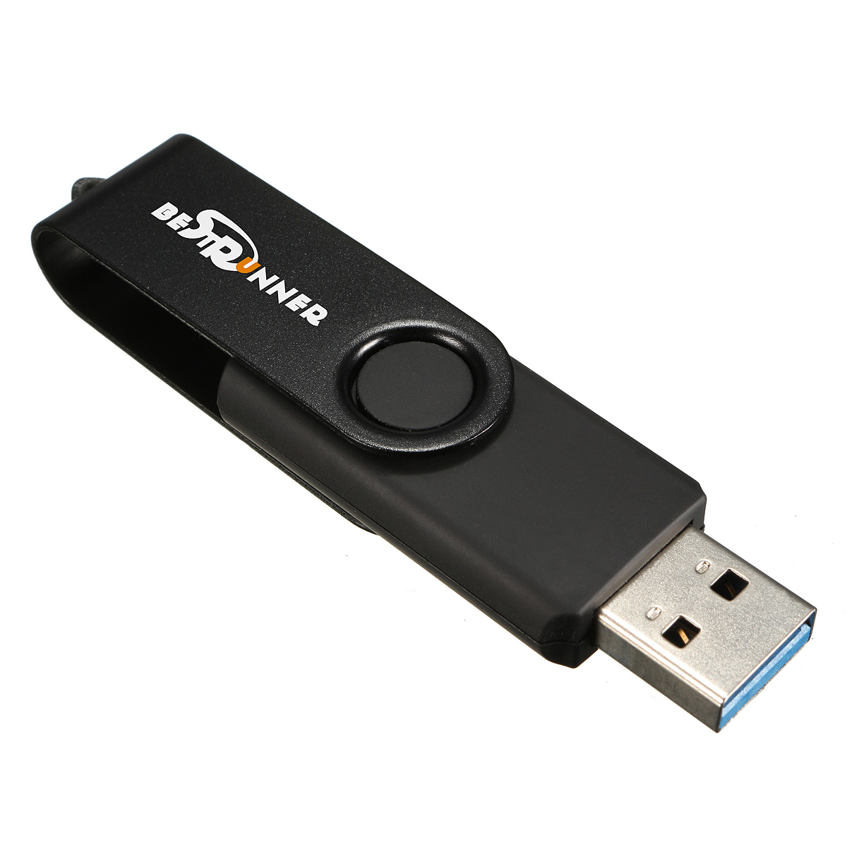
Memorie - Esempi
 | Volatile | Sola Lettura
RAM | Si | No
Cartucce per Videogiochi | No | Si
CD e DVD non riscrivibili | No | Si
Hard Disk | No | No
USB storage
Laboratorio di Informatica Ribelle – 2019 – Cristiano Longo – C.S.A. Officina Rebelde - Catania

Slide 23
Memorie - Esempi
 | Volatile | Sola Lettura
RAM | Si | No
Cartucce per Videogiochi | No | Si
CD e DVD non riscrivibili | No | Si
Hard Disk | No | No
USB storage | No | No
Laboratorio di Informatica Ribelle – 2019 – Cristiano Longo – C.S.A. Officina Rebelde - Catania

